Slide 1
Die Schweiz und die Migrationen: eine lange Geschichte Herbstanlass SP 60+ zu Migration – Perspektiven und Strategien Gianni D’Amato
SP 60+, Volkshaus Zürich, 21. August 2014

Slide 2
Wichtige Adressen
www.migration-population.ch
www.skmr.ch // www.csdh.ch
www.nccr-onthemove.ch

Slide 3
Aufbau
Die Schweiz: vom Auswanderungs- zum Einwanderungsland
Vom liberalen Regime zum Überfremdungsdiskurs
Ausgrenzung und Abschottung zwischen den beiden Weltkriegen
Paradoxe Einwanderungspolitik nach 1948
Von der AusländerIn zum mobilen Bürger
Struktur der Migrationsbevölkerung aus NCCR Daten

Slide 4
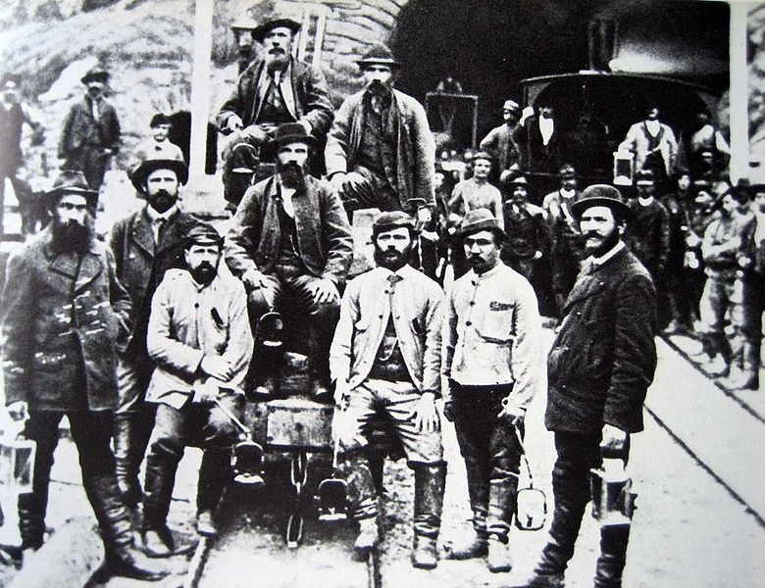
Vom liberalen Regime zum Überfremdungsdiskurs
Abkommen mit Italien von 1868
Dank des Abkommens von 1868 zwischen der Schweiz und Italien dürfen die Bürger Italiens, sowie ihre Familien in die Schweiz einwandern und hier arbeiten.
Die zahlreichen ausländischen Arbeitskräfte haben den Gotthardtunnelbau oder auch den Simplontunnelbau ermöglicht
Bauarbeiter in Airolo um 1880. upload by Adrian Michael.
"Unser Gotthard", Lüönd/Iten
Notes:
Freizügigkeit >
Die zahlreichen ausländischen Arbeitskräfte haben den Gotthardtunnelbau oder auch den Simplontunnelbau ermöglicht

Slide 5
Vom liberalen Regime zum Überfremdungsdiskurs
Ausländeranteil
Ab 1880 kommen zum ersten Mal mehr Ausländer in die Schweiz als Schweizer ins Ausland auswandern.
Arlettaz, Gérald (2000). La Suisse, terre d‘émigration et d‘immigration. Panorama.
Notes:
Insbesondere in der Periode zwischen 1888 und 1914 stieg die Zahl der Ausländer rasant an. Zwischen 1888 und 1919 verdoppelte sich die Zahl der Deutschen von 112'000 auf 220'000, während die italienische Gemeinde zwischen 1900 und 1910 von 117'000 auf 203'000 wuchs (siehe Holmes 1988: 15)

Slide 6
Vom liberalen Regime zum Überfremdungsdiskurs
Einwanderung wichtigster Nationalitäten
BFS
Notes:
Bei Ausbruch des Ersten Weltkrieges kehren viele italienische und deutsche Emigranten von der Schweizin ihr Heimatland zurück.

Slide 7
Abschottung zwischen den Weltkriegen
« Überfremdung »
Mit dem Ersten Weltkrieg und der darauf folgenden schlechten Wirtschaftslage verändert sich die Stimmung in der Bevölkerung gegenüber von Ausländern. In der Schweiz kommt eine Angst vor einer „Überfremdung“ des Landes auf.
Dieses Wahlplakat von 1919 mit einem kämpfenden Eidgenossen und dem Slogan „Die Schweiz den Schweizern“ stellt die Angst vor der „Überfremdung“ dar.
Kammüller, Paul. 1919. "Klauen weg! Die Schweiz den Schweizern." Pp. –BPU Genève / Swiss National Library (SNL)-. [S.l.] : [s.n.].
Notes:
Grundsätzlich war die Migrationspolitik der Schweiz bis zum ersten Weltkrieg durch ein liberales Regime gekennzeichnet, aber mit dem Aufkommen des Nationalismus in Europa verebbte auch in der Schweiz gegen Ende des neunzehnten Jahrhunderts die liberaldemokratische Strömung. Auf der Suche nach einer gefestigten Identität im europäischen Raum vertraute die Schweiz auf die Beschwörung einer durch Schlachten gestählten Vergangenheit und auf die Behauptung urschweizerischer Eigenheiten. Dies war auch als Kritik an die stetig zunehmende Urbanisierung des Landes zu verstehen. Städte wurden als Brutstätten Sitten zersetzender Lebensformen gesehen. Urbanisierung hiess auch immer, die Fremdenfrage zu thematisieren. Gegenüber einer als Invasion gedeuteten „Überfremdung“ und dem bedrohten Verlust bäurischer Werte schien wie im Bild geschildert eine Selbstverteidigung gerechtfertigt.

Slide 8
Abschottung zwischen den Weltkriegen
Ausländeranteil
In der Grafik sieht man wie der Ausländeranteil in der Gesamtbevölkerung zwischen 1910, also vor dem Ausbruch des Ersten Weltkrieges, während des liberalen Einwanderungsregimes, bis 1945, nach dem Zweiten Weltkrieg, zurück geht.
BFS
Notes:
Angesichts der zuwanderungsfreundlichen Rechtslage erachtete man es zusehends als notwendig, die Fremden zu assimilieren. 1898 wurde die Regierung vom Parlament aufgefordert, die Einbürgerungen für Ausländer zu erleichtern, was jedoch in vielen konservativen Kantonen keine Unterstützung fand. Zwar wurde 1903 ein moderates Bundesgesetz verabschiedet, welches unter bestimmten Bedingungen die Möglichkeit auf das jus soli (Recht des Bodens) für Kinder von Ausländern vorsah. Durch Einbürgerung sollte der Überfremdung entgegengewirkt werden.
Zur republikanischen Schweiz gab es aber auch eine konservative Gegenströmung, die die nationale Gemeinschaft auf moralische und historische Wurzeln zurückführte und die ethnische Abstammung betonte. Diese Position, die von einer neuen Generation radikaler Intellektueller vertreten wurde, machte das politische System und ihre wirtschaftsfreundliche Ausrichtung für die «geistige Verwirrung» der Schweiz verantwortlich. In der kulturpessimistischen Perspektive dieser Erneuerungsbewegung trugen die Ausländer, der Tourismus und die Urbanisierung Schuld am Verfall der kollektiven Werte. Heil gegen die Zerrüttung der Moderne versprach man sich durch die Stärkung des helvetischen Patriotismus. Nur dieser könne die Schweizer Kultur und den Schweizer Geist vor den zersetzenden Kräften der Dekadenz bewahren. Entsprechend verlangte man von den Einwanderern eine bedingungslose Zustimmung zu den kulturellen und moralischen Werten und sah dies als Massstab für eine gelungene Assimilation.
Je weniger Ausländer, desto wuchtiger die Diskussion.

Slide 9
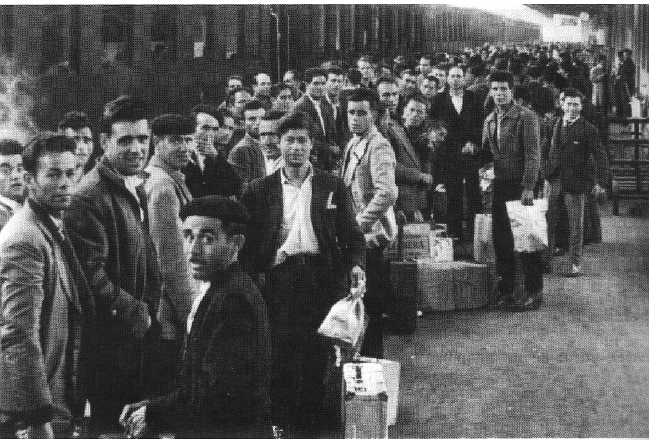
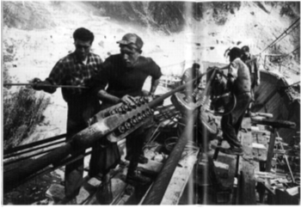
Paradoxe Einwanderungspolitik nach 1945
Arbeitermangel in der Schweiz
Der Schweizer Wirtschaft geht es nach dem Zweiten Weltkrieg sehr gut. Sie ist jedoch auf ausländische Arbeitskräfte angewiesen. Um zu verhindern, dass sich diese niederlassen, entscheidet sich die Politik das sogenannte Rotationsprinzip einzuführen
1948 vereinbart die Schweiz mit Italien die ersten sogenannten Gastarbeiterverträge, um die Immigration italienischer Saisonniers zu regeln. Mit der Festlegung der Verträge wird geklärt, wie viele Menschen wie lange und unter welchen Bedingungen in die Schweiz kommen dürfen.
Il lungo addio : una storia fotografica sull'emigrazione italiana in Svizzera dopo la guerra = Der lange Abschied : 138 Fotografien zur italienischen Emigration in die Schweiz nach 1945 / herausgegeben von Dieter Bachmann
Notes:
Die Abwehr des «Fremden» überdauerte als Ideologie den Zweiten Weltkrieg (Buomberger 2004). Bereits in den letzten Kriegsjahren zeichnete sich ab, dass die vom Krieg verschonte Schweiz in der zu erwartenden post-bellizistischen Aufschwungphase Arbeitskräfte benötigen würde. Dies warf die Frage auf, wie die Angst vor der «Überfremdung» mit der wirtschaftlichen Notwendigkeit des Arbeitskräfteimports in Einklang gebracht werden könnte.
Der Versuch, dieses Dilemma zu lösen, markiert den Beginn einer neuen Phase der Einwanderungspolitik, in der das Saisonnierstatut und der Begriff des Fremdarbeiters eine zentrale Rolle spielten. Diese Phase begann 1948 mit einem neuen bilateralen Abkommen mit Italien, das die Pflichten und Rechte der Einwanderer definierte.

Slide 10
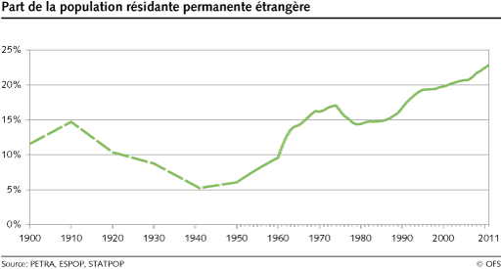
2016
25.0 %
Crise pétrolière
Libre-circulation UE et nouvelles migrations
1e guerre
Portes ouvertes
De: Etienne Piguet: Migrations en Suisse
Reprise de l’immigration
Source: Office fédéral de la statistique
Notes:
10
Cb 1975 1
Author: Mysyrowicz, Ladislas. - [3]
Title: Université et révolution : les étudiants d'Europe orientale à Genève au temps de Plékhanov et de Lénine / par Ladislas Mysyrowicz. -
Year: 1975 [51]
In: Revue suisse d'histoire. - 1975. - 25(4): 514-562.
Similar items: C04 [21]

Slide 11
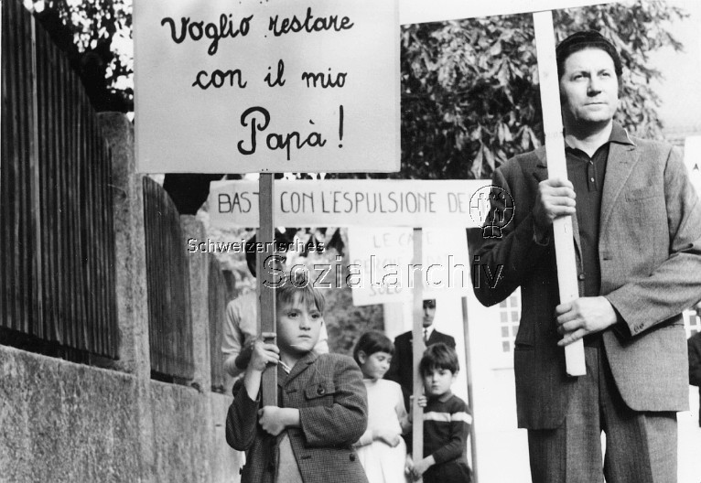
Paradoxe Einwanderungspolitik nach 1945
Titre Texte
Texte
Sozialarchiv
Notes:
So lanciert James Schwarzenbach 1969 eine zweite Initiative gegen die «Überfremdung». Der Ausländeranteil soll auf 10% der Bevölkerung beschränkt werden.
Am 7. Juni 1970 lehnen die Schweizer Stimmbürger und Stimmbürgerinnen die „Schwarzenbach“-Initiative knapp mit 54% Nein-Stimmen ab.
Das Parlament verabschiedet einen Entwurf zur Revision des Bundesgesetzes über Aufenthalt und Niederlassung der Ausländer (ANAG), welches ebenfalls die rechtliche Stellung der Ausländer verbessern soll, ohne indes das Saisonnierstatut anzutasten.. Diese Revision des ANAG wird mit knapp 50,4% Neinstimmen abgelehnt.
1982 und 1983 macht Italien erneut Druck, um die Rechte ihrer Landsleute in der Schweiz zu verbessern. Die Umwandlung einer Aufenthaltsbewilligung B verkürzt sich daraufhin von 10 auf 5 Jahre und die Familienzusammenführung von 15 auf 12 Monate.

Slide 12
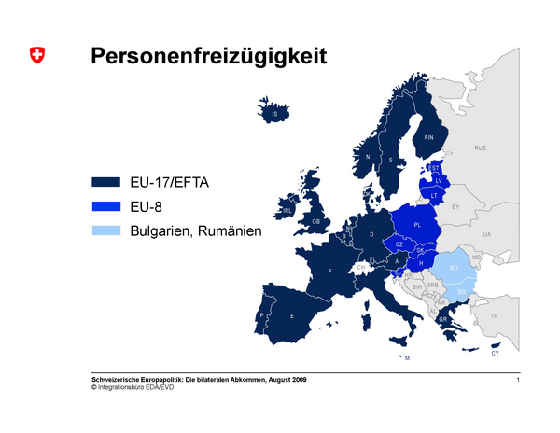
Vom ausländer zum Mobilen Bürger
Geographie des FZA
Admin EDA
Notes:
Bilateralen Verträge 2002
Im Mai 2000 nimmt das Schweizer Stimmvolk die bilateralen Verträge in einer Abstimmung an, in denen auch die Personenfreizügigkeit mit der Europäischen Union geregelt ist.
grundlegende Zäsur in der Schweizer Migrationspolitik darstellt. Die Kontingente und der Inländervorrang – jene Markenzeichen der korporatistischen Einwanderungspolitik, die seit den 1950er Jahren branchen- und regionalpolitischen Interessen diente – gehören damit der Vergangenheit an. Dies hat dem ehemals auf die Binnenwirtschaft ausgerichteten schweizerischen Arbeitsmarkt mit seinen protektionistisch-korporativen Zügen eine neue Dynamik gegeben.

Slide 13
Migration Mobility Indicators
http://nccr-onthemove.ch/knowledge-transfer/migration-mobility-indicators/

Slide 14
Philippe Wanner: Estimation on Highly qualified personnel among immgrants

Slide 15
Philippe Wanner: Increased Mobility. The impact of FMA on duration of stay

Slide 16
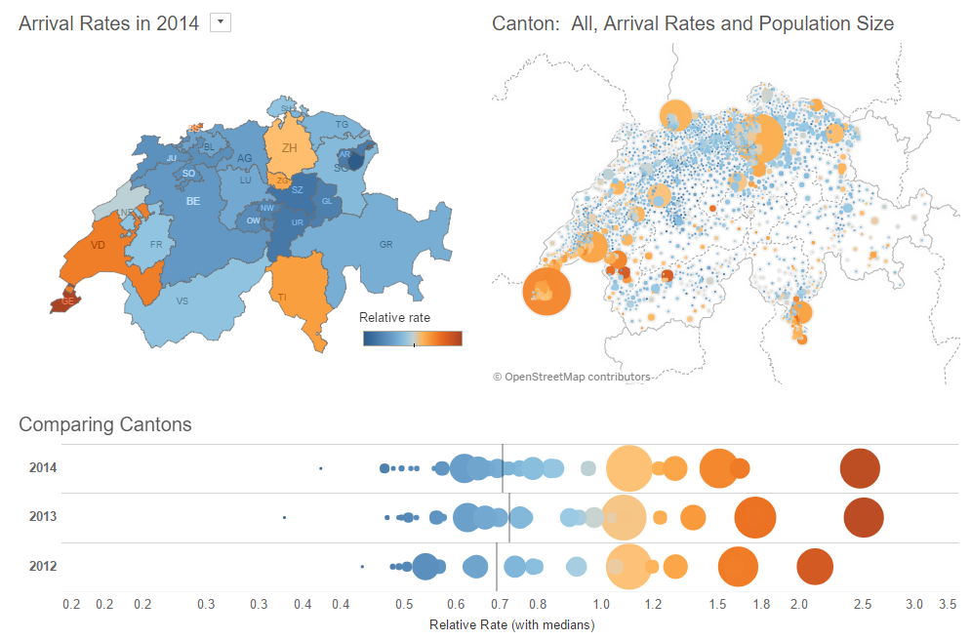
Migration-Mobility Indicators : Anteil Zuwanderung

Slide 18
Migration Mobility Survey 2016/17
http://nccr-onthemove.ch/research/migration-mobility-survey/migration-mobility-survey-en/
NCCR Survey

Slide 19
Erhebung On The Move 2016
 | Number of Questions
Welcome message
A. Screening | 6
B. Family config. and HH composition | 26
C. Migratory history | 20
D. Education history | 9
E. Citizenship | 5
F. Employment hist. and current status | 27
G. Integration | 29/35
H. Satisfaction with life in Switzerland | 8/21
I. Financial situation | 3
J. Closing | 5
Ending message
Total

Slide 20
Self-declared motivations to emigrate
NCCR Survey

